Slide 1
Vznik Československé republiky a vývoj její ekonomiky po první světové válce od r. 1918

Slide 2
Důsledky první světové války byly značné:
do armád bylo povoláno 70 milionů vojáků
přibližně 10 milionů padlo
20 milionů bylo zraněno
na následné epidemie (španělské chřipky atd.) zemřelo 30 milionů lidí
zanikly čtyři monarchie (rakouská, ruská, německá a turecká)
hospodářský rozvrat znásobený inflací vedl ke značnému zadlužení většiny zemí

Slide 3
zadlužení Anglie se v roce 1919 (proti roku 1913) zvýšilo 11x, Francie 6x, Německa 16x, Itálie 6x, atd.
naproti tomu zámořské země, zejména USA prožívaly konjunkturu. V USA měly přebytek v obchodní bilanci 19,3 mld. dolarů. HDP v USA vzrostl za dobu války o 17%.

Slide 4
Po definitivním vymezení hranic měla ČSR 140 394
km. Na české země připadalo 56% území, na Slovensko 35% a na Podkarpatskou Rus 9%.
Z bývalé habsburské monarchie převzala ČSR 21% území, 25% obyvatelstva.
Počet obyvatel ČSR dosáhl 13,6 milionu. K české a slovenské národnosti se hlásilo 65,5 % obyvatelstva, k německé 23,4 %, k maďarské 5,7 %, k rusínské 3,4%, k židovské 1,3%, k polské O,6 %.

Slide 5
Válka znamenala citelný zásah do populačního vývoje ČSR. Přímé válečné ztráty byly 400 000. Zvýšená úmrtnost civilního obyvatelstva 80 000 a snížením porodnosti 800 000.
K tomu je nutno přičíst předválečnou emigraci. Do emigrace odešlo v letech 1880 – 1913 z českých zemí 720 000 a ze Slovenska 600 000 obyvatel

Slide 6
Výchozí ekonomická pozice ČSR :
ČR připadalo asi 60% výrobních kapacit bývalé monarchie
ČR měla velmi kvalifikovanou pracovní sílu
ČR byly průmyslově agrární zemí
podíl zaměstnaných v zemědělství a v průmyslu byl 40% a 32% (na Slovensku 17% a 61%)
na druhé straně nevýhodná struktura železniční dopravy, tratě směřovaly jižním směrem, do Vídně, chyběly tratě na východ.

Slide 7
ČR ztratila přímé spojení s mořem
došlo k poklesu těžby uhlí a dalších surovin,poklesu výroby oceli atd.
v ČR vysoký podíl zbrojní výroby, problém transformace na civilní produkci
velký rozdíl mezi průmyslově rozvinutými českými zeměmi a zaostalým Slovenskem a Podkarpatskou Ukrajinou.

Slide 8
Měnová reforma v roce 1919
Jedním z největších problémů v nově vzniklém státě byl měnový vývoj.
Původní představa byla, že ČR vytvoří měnovou unii s Rakouskem
Hyperinflační politika Rakousko-Uherské centrální banky ve Vídni však tyto představy radikálně přehodnotila. Již koncem války se zlaté krytí snížilo na pouhá 1,2% oběživa.

Slide 9
Roku | Bylo v oběhu
1913 | 2,6 mld. K
1918 (v listopadu) | 36 mld. K
1919 (v únoru) | 52 mld. K
V únoru 1919 bylo rozhodnuto o osamostatnění měny.

Slide 10
Autoři měnové reformy (Rašín, Preiss, Pospíšil a další) sledovali dva cíle:
odlukou od měnového vývoje s Rakouskem vytvořit vlastní měnu
překonat sílící hyperinflaci

Slide 11
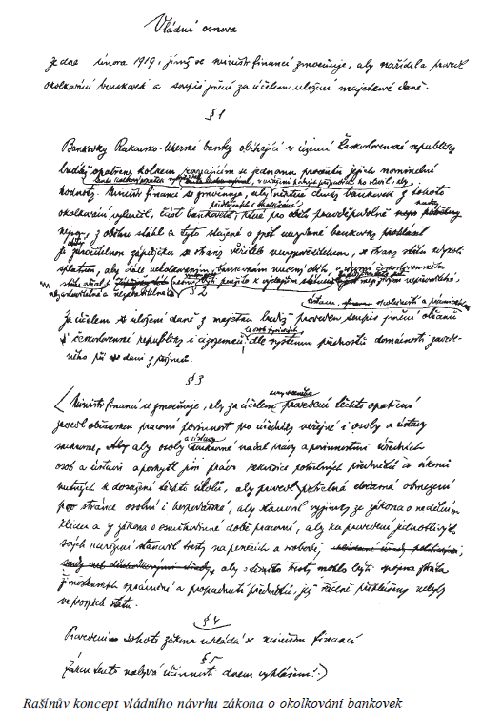

Slide 12
bylo nutno zvolit i název měnové jednotky (byly např. navrhovány názvy sokol, lev, tolar, frank, groš, říp, rašín, hřivna atd.).
vlastní měnová odluka proběhla ve dnech 3. - 9. března 1919 začala 25.2.1919 uzavřením státních hranic , přerušením poštovního styku s cizinou a okolkováním stávajících bankovek.
k okolkování nebyly připuštěny bankovky vydané R.-U. centrální bankou po rozpadu habsburské říše a dále bankovky o nominále 10 000 K vydané po 2.11.1918 a některé další bankovky.
bylo vytvořeno 1700 kolkovacích míst

Slide 13
Z celkového množství oběživa ve v objemu 9 mld. K bylo:
 | předloženo ke kolkování | 7,157 mld.K
z toho | domácnosti | 5,149 mld.K
 | státní pokladna | 2,008 mld.K
okolkováno a vráceno | domácnostem | 2,696 mld.K
 | státní pokladně | 2,008 mld.K
 | okolkováno celkem | 4,704 mld.K
 | zadrženo | 2,453 mld.K

Slide 14
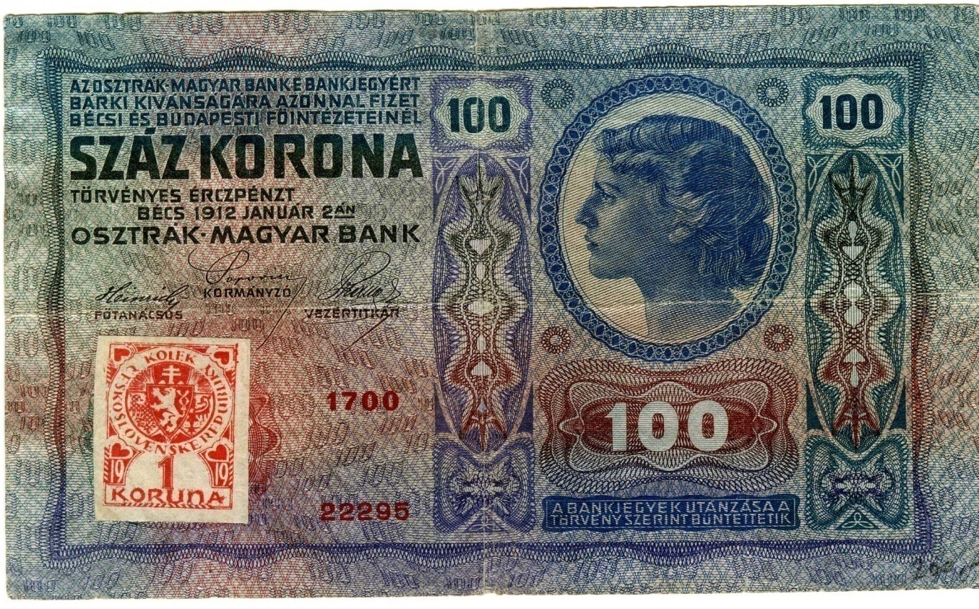



Slide 15
Kolky snižovaly hodnotu peněz na 1% původní nominální hodnoty.
Součástí měnové reformy bylo zablokování peněz na podnikových účtech (tzv. nucená státní půjčka) a jejich postupné uvolňování.
Deflační záměr reformy, zajištěný redukcí oběživa byl v podstatě splněn i když původní předpoklady zcela naplněny nebyly.
Zároveň byly učiněny kroky k přípravě vydání nového oběživa – papírových bankovek a kovových mincí.

Slide 16
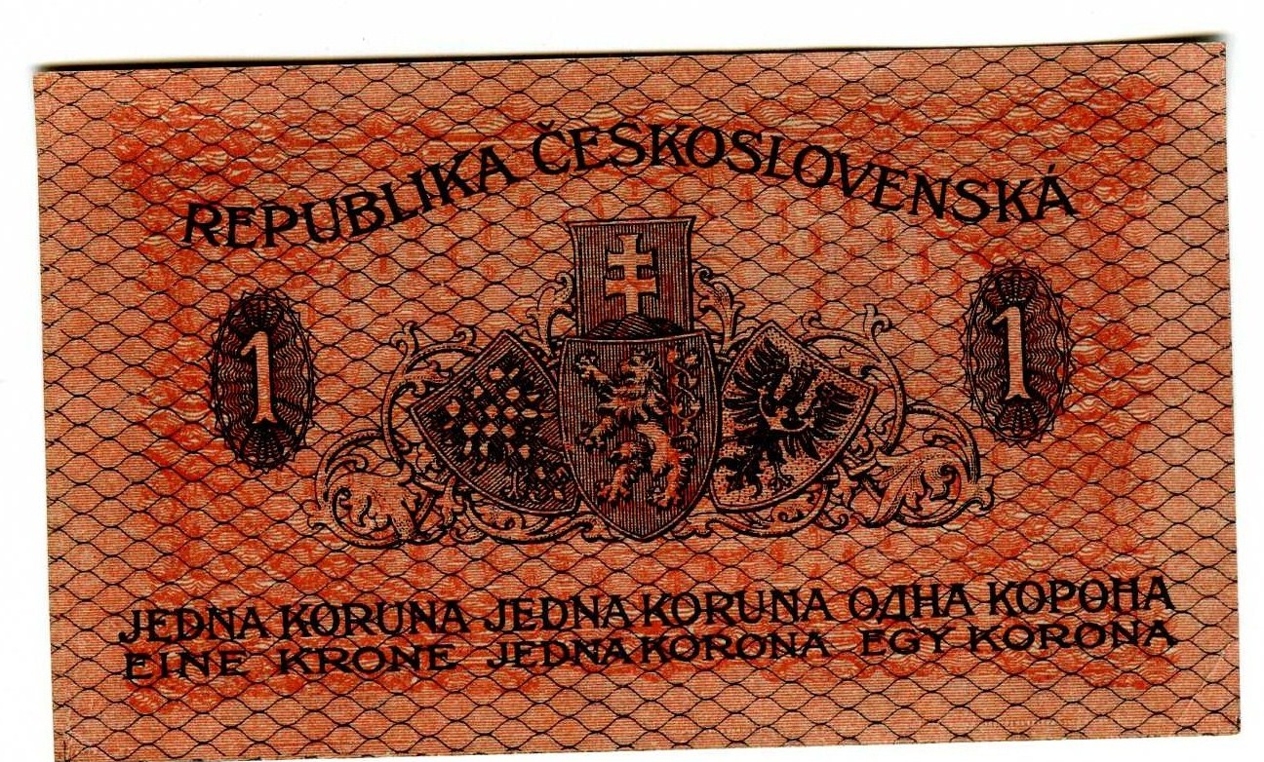

Slide 17
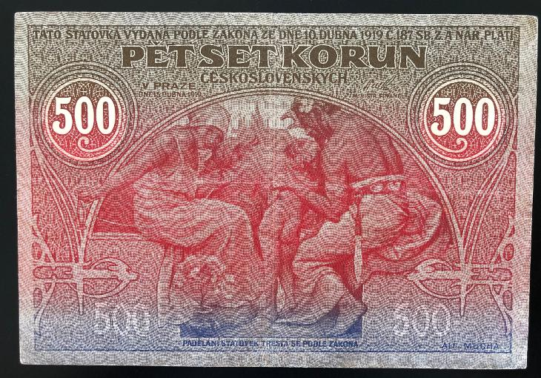
První československá státovka – autor Alfons Mucha

Slide 18
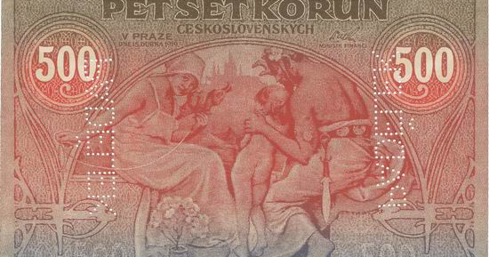
Padělek první československé státovky – autor prof. Gyula Mészáros

Slide 19
Nové bankovky měly vysokou výtvarnou hodnotu,na jejich tvorbě se od počátku podíleli přední čeští umělci. Např. bankovky navrhovali A. Mucha, M. Švabinský a další,mince O. Španiel, O. Gutfreund.
Bankovky byly tištěny v Praze, ale také v New Yorku, Vídni, mince byly raženy v Kremnici.
Později vydávané bankovky měly dobře propracované ochranné prvky proti padělání
Bankovky vydávané ve 30.letech byly vysoce ceněné i po výtvarné stránce (1000 korunová bankovka byla v Paříži oceněná jako nejkrásnější bankovka světa – viz obrázek(.

Slide 20
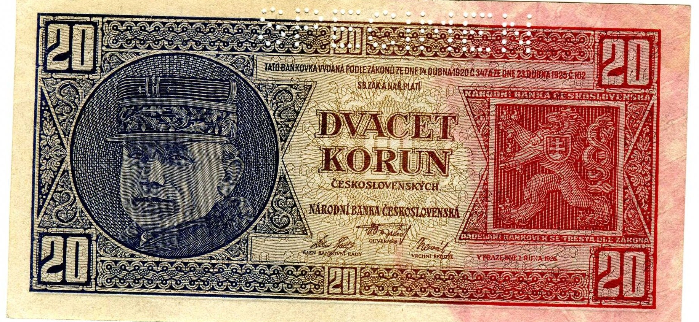
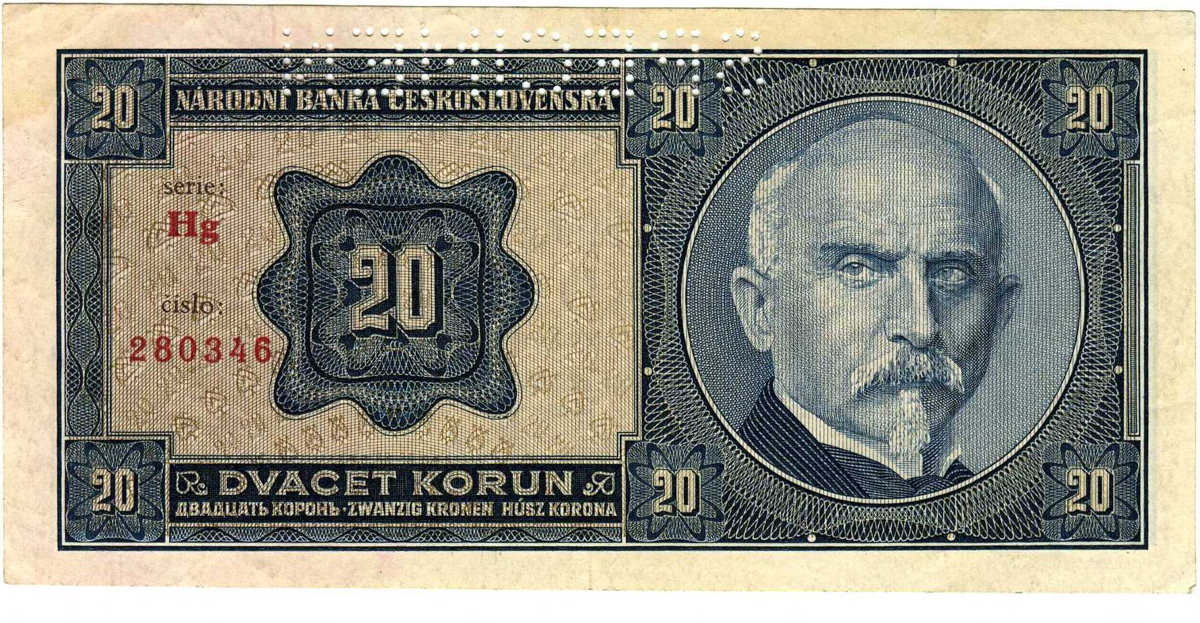

Slide 21
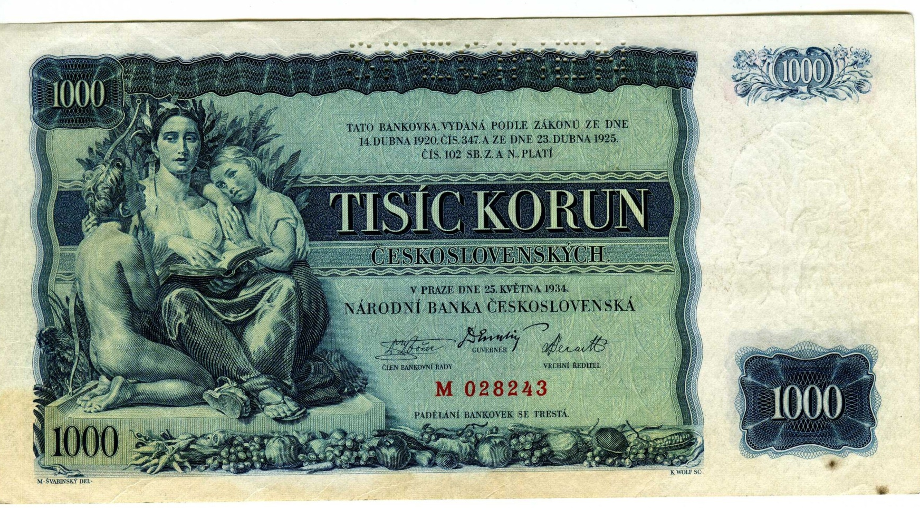
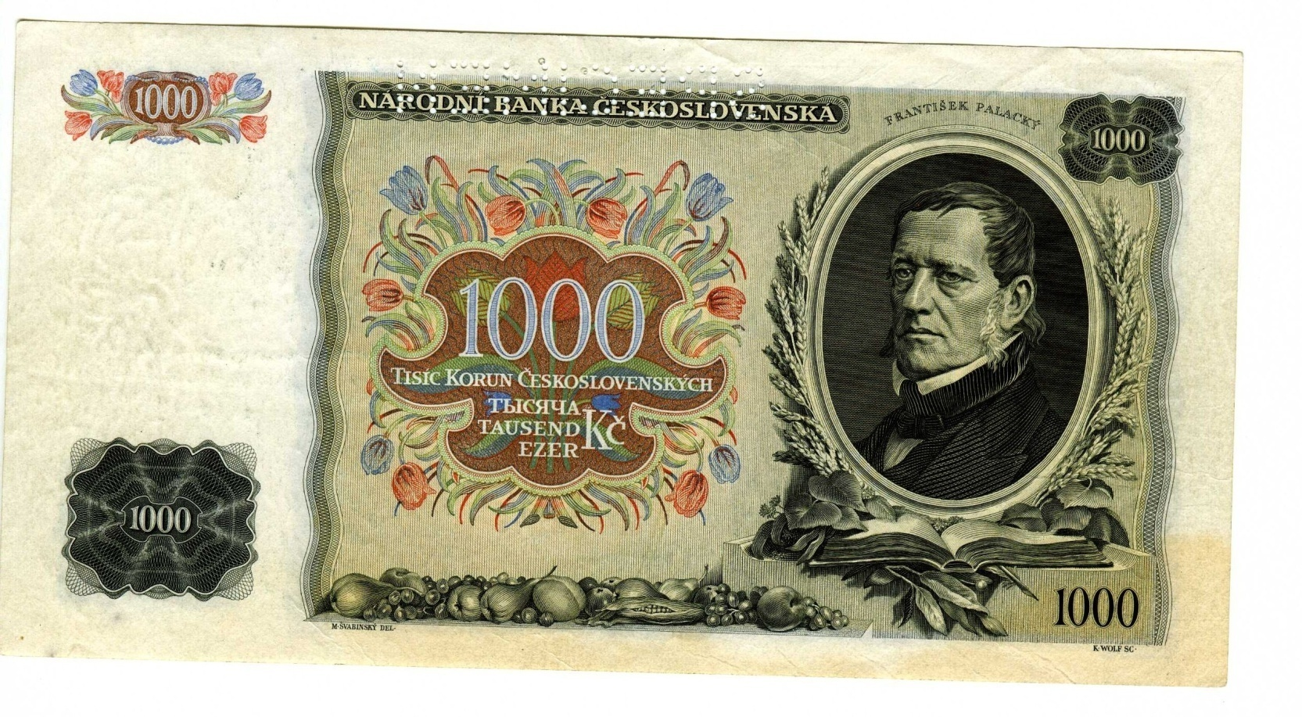

Slide 22
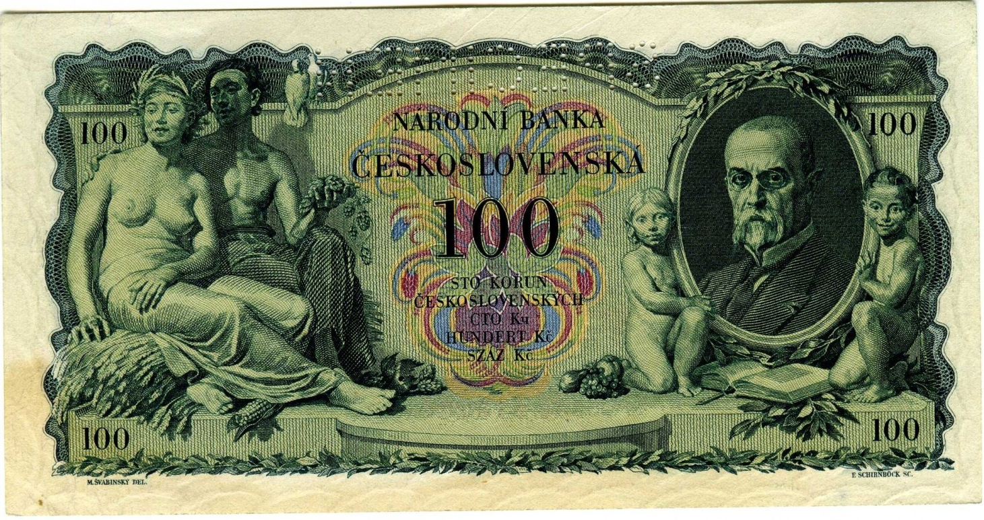
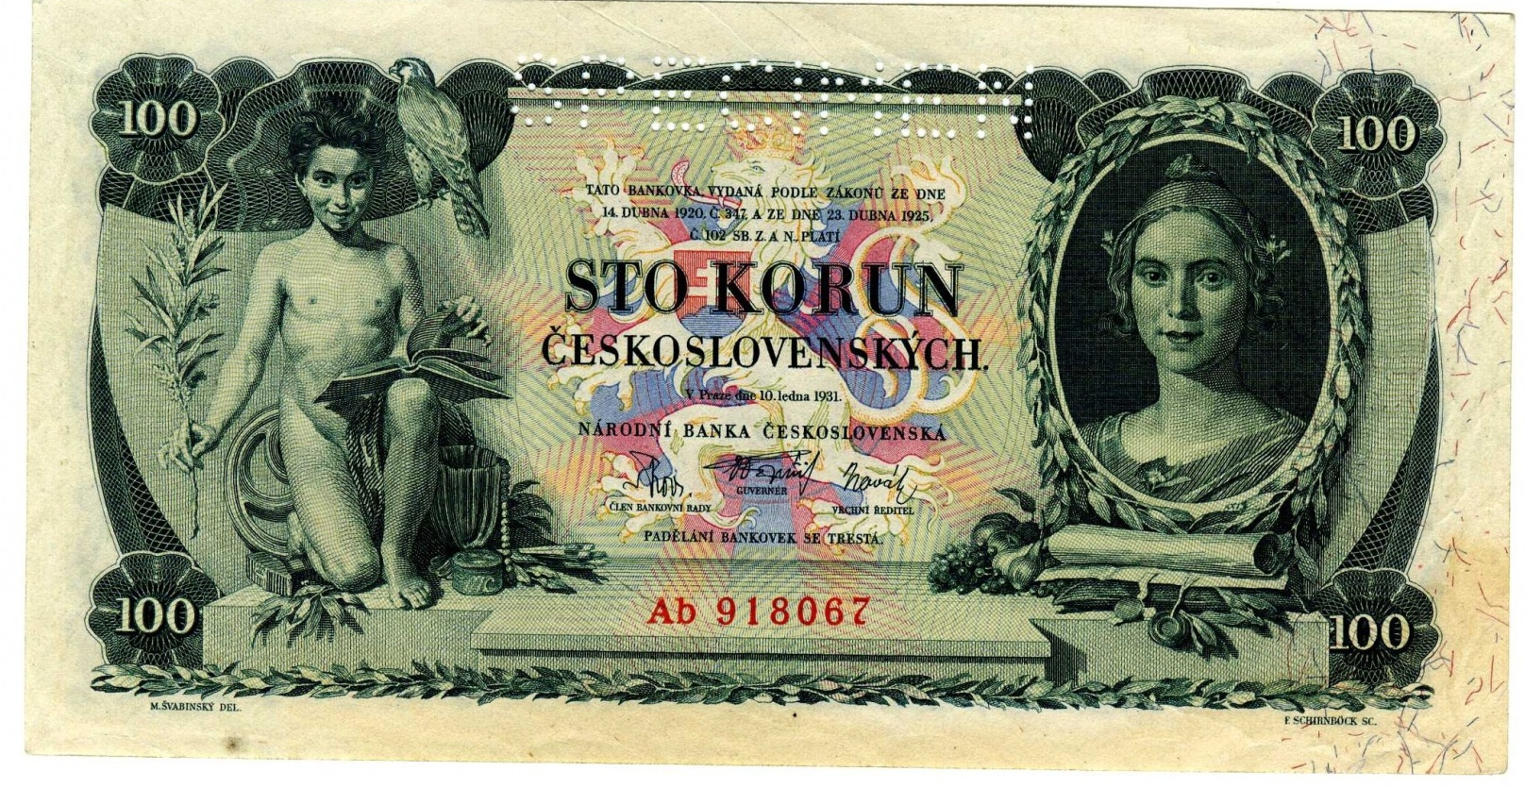

Slide 23
Správou měnové problematiky byl od měnové reformy pověřen bankovní úřad ministerstva financí. Teprve v roce 1926 vznikla centrální banka - Národní banka Československá.
Současně se zákonem o měnové reformě byl přijat zákon o vytvoření zlatého pokladu republiky pro měnové účely.
Drahé kovy byly získávány vlastní těžbou, nákupy zlata v zahraničí, valutovou půjčkou a dary od obyvatelstva. Bylo získáno 3 260 kg Au a 270 000 kg Sb.
Protiinflační cíl měnové reformy byl dosažen. Porovnáme-li kurz rakouské koruny v době měnové odluky byl srovnatelný / na burze v Curychu / s českou korunou. Koncem roku 1921 však česká koruna byla již oceňována 40x výše než rakouská a v roce 1922 dokonce 2 216x výše !

Slide 24
Důležitým stabilizačním prvkem bylo přijetí tzv. nostrifikačního zákona / z prosince 1919 /.
Nostrifikační zákony požadovaly / pokud chtěly společnosti působit na území Československa /, aby tyto společnosti přenesly svá sídla na území Československa.
Nostrifikace začala rokem 1919 a probíhala prakticky 10 let, nejintenzivněji v letech 1921-24. Úhrnem bylo nostrifikováno 235 podniků.
Nostrifikace přispěla i k expanzi počtu akciových společností. Jen v letech 1919-21 se jejich počet v průmyslu a obchodě zvýšil z 605 na 952.

Slide 25
Nostrifikační zákony podpořily i proces repatriace akcií do ČR. Šlo o hromadný přesun cenných papírů od rakouských a maďarských vlastníků do rukou právnických a fyzických osob v ČR.
Tento proces probíhal většinou formou kapitálových obchodů na vídeňské burze.
Díky tomuto procesu se stala největší kapitálovou společností v ČR, skupina Živnostenské banky.

